Slide 1
קורס: קדם סדנת פרוייקטים
מגיש: חננאל לזר
מרצה: יוסי זגורי
נושא:מצפה כוכבים אוניברסיטת אריאל
פרטים - חננאל לזר בן 27 במקור מנוף איילון.
אקדמיה - בתיכון הרחבתי מגמת מחשבים (5 יח'). בחרתי בתואר הזה בעיקר משום שהוא מביא לידי ביטוי יצירתיות, ייעול פרטני וכללי. התחומים שמושכים אותי יותר במקצוע זה בעיקר פיתוח בצד שרת וטכנולוגיות כגון ראיה ממוחשבת ולמידת מכונה.
קריירה - לפני חודש התחלתי לעבוד כמפתח צד שרת בחברה שנקראת ISR שהמוצר של החברה זה רכיב שמחובר לרכבים (בעיקר חברות גדולות בעלות ציי רכב כמו אגד מטרופולין תנובה ועוד..) ומספק מידע בהתבסס על GPS כגון – זמני הגעה צפויים, זיהוי רחוב ע"פ מיקום ועוד.
אופק קריירה – כרגע אני רוצה ללמוד את עולם התעשייה ולתהפתח בתכנות ובהמשך ארצה להתקדם לניהול כדי להבין את המערכת מלמעלה. בסופו של דבר השאיפה שלי היא פיתוח מוצר שלי.

Slide 2
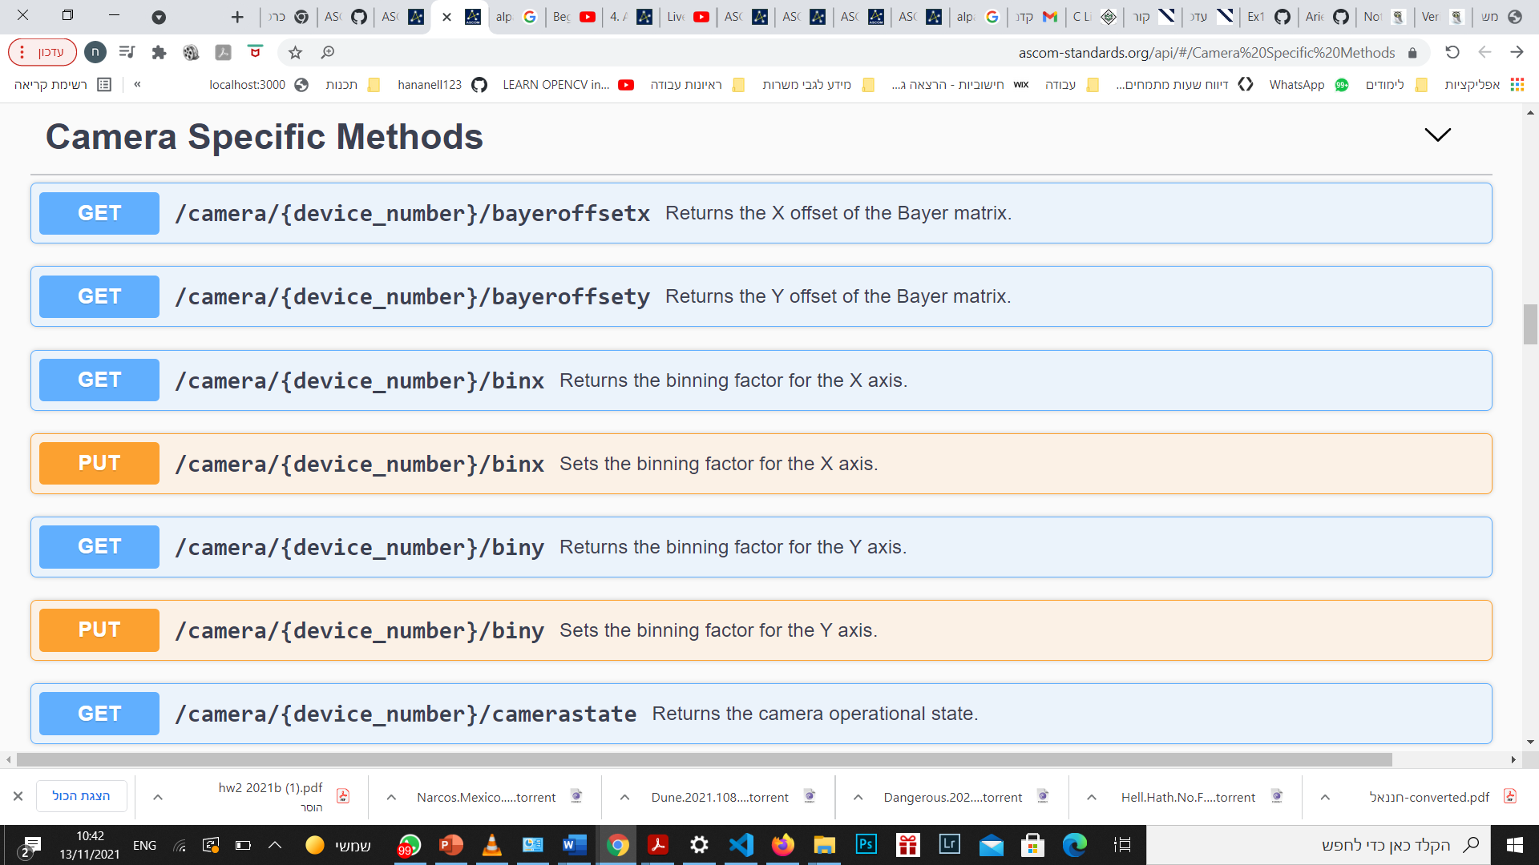
מצפה כוכבים אריאל
באריאל ישנו מצפה כוכבים עם טלסקופ + מצלמה המשתמשים במערכת ASCOM – Astronomy Common Object Model.
עד 1998 אסטרונומים היו צריכים להשתמש בסטים של אותה החברה על מנת לאפשר תקשורת ועבודה במקביל בין רכיבים שונים.
ב 1998 פותחה ASCOM שזוהי מערכת המאפשרת תקשורת בין רכיבים שונים בלי תלות בחברה.
השימוש במערכת עובד בעזרת Alpaca api שהוא בעצם השלט של המערכת, הפקודות עובדות בצורה של request לפי סוג המכשיר ומספר סידורי ופקודה, שמתחלקת ל 2 סוגים. ביצוע פעולה (Put request) כמו הזזת מצלמה או בקשה למידע (Get request) כמו בדיקת פרמטר, נתונים מחיישן כלשהו ועוד..

Slide 3
שירותי מזג אוויר
עקב שימוש בטכנולוגיה מיוחדת ויקרה ישנה חשיבות לתנאי אחזקה ושימוש של הטלסקופ. אחד הגורמים העיקריים שאיננו יכולים לשלוט בהם הוא מזג האוויר.
גורמים לפגיעה:
רטיבות – עלולה להרוס אותו, נגרם מלחות גבוהה (מעל 90%) וממטרים.
טמפרטורה – לחום גבוה יש השפעה על סוללות ורכיבים חשמליים.
רוח – רוח חזקה מידי עלולה להעיף דברים שעלולים לפגוע, להעיף כמות גדולה של חול ואבק שפוגעים בתקינות המערכת.
לכן מערכת המנתרת את הפרמטרים הנ"ל לפי דרישה תשפר את יכולת ניהול המצפה ומימוש פרוטוקולי בטיחות בזמן הנכון ובכך להגן על המצפה.
משתתפים בפרוייקט: חננאל לזר
מנחה: יוסי זגורי

Slide 4
מה נעשה במסגרת הפרוייקט:
מערכת:
במסגרת הפרוייקט נבנה שרת הנענה לקריאות מהמשתמש עבור סוג הפרמטרים אותו המשתמש רוצה לקבל ואחוז סטייה בין הנתונים מאתרים שונים והצגת המידע למשתמש.
client
server
Open Weathe
Weather check
Request: parameter form
IMS
Response: html page - form
Request: weather data
Request: weather data to show
Weather
Link
data processing and display
Response: weather data

Slide 5
שרת:
השרת נבנה ב node js בשימוש בפריימוורק EXPRESS המאפשר יצירת שרת.
מידע מאתרי מזג האוויר:
המידע מאתרי מזג האוויר הגיע בדרכים מגוונות, לרוב האתרים מאפשרים שימוש ב API המאפשר בטעינת ספריה וקריאה פשוטה להשיג את כל המידע אך מידע זה בתשלום.
OpenWeather – אתר זה מפעיל API חינמי כך שמספיק לטעון את הספריה שלהם ולקרוא לפונקציה הרלווטית.
IMS – שימוש ב GET Request בתוספת token ייחודי שעליך להוסיף לheader לשם זיהוי
WeatherLink - שימוש ב GET Request המשלב token ייחודי + מפתח הצפנה (HMAC) של token כללי בשילוב עם הזמן הנוכחי לשם אימות המשתמש.
לקוח:
צד הלקוח נבנה ב HTML+CSS לתצוגה וJS לקודים.
הבקשות לשרת בוצעו בעזרת fetch api המאפשר שליחת בקשות.
טבלת התוצאות נבנת בזמן אמת על בסיס הפרמטרים הנדרשים ע"י שימוש ב HtmlDOM ומוצגת בסוף התהליך.

Slide 6
למידה ומסקנות:
אומנם המערכת לא מורכבת אך זוהי המערכת שרת\לקוח הראשונה שיצרתי במסגרת התואר והאתגר היה בעיקר בלמידת ידע חדש הרלוונטי לפרוייקט.
הדגשים העיקריים:
לבנות מערכת בצורה נכונה מבחינת עבודה לקוח\שרת.
בניית המערכת בצורה שמאפשרת הוספת פיצ'רים,הוספת אתרי מזג אוויר וכו' רק ע"י הוספת קוד וחיבורו לקוד הנוכחי ללא שינויי מהותיים.
מסקנות:
המסקנה העיקרית מפרוייקט זה היא קודם לתכנן את כל הדרישות הרלוונטיות בצורה אבסטרקטית מזרימת המערכת ועד תכנון פונקציות ורק אחר כך להתחיל לכתוב קוד. כמובן לשמור על גמישות במקרה של חשיפה לטכנולוגיה יעילה ונוחה יותר.

Slide 7
שאלות?

